Slide 1
MIKC Latgales Mūzikas un Mākslas vidusskola
Rēzeknes Mākslas un dizaina skola
Intarsija
Produktu dizaina (koks)
Izglītības programmas vadītājs
Edgars Sockis

Slide 2
Intarsija = «Koka mozaīka»
populārs inkrustācijas veids, kad apdarē tiek izmantoti dažādu koksnes veidu gabaliņi, kā arī dzintars. (https://www.artermini.lv/raksts.php?t=368&bu=13)
Dekoratīvs rotājums, kompozīcija, ko veido koka priekšmeta virsmā iestrādāti dažādas krāsas un tekstūras koka gabaliņi vai plāksnītes. (https://tezaurs.lv/intarsija:1)
koka virsmas mākslinieciskais apstrādāšanas veids, iestarpinot tajā citas koksnes (dzintara, akmens, marmora, pusdārgakmeņa) gabaliņus, veidojot noteiktu ornamentu vai kompozīciju. (https://www.artermini.lv/raksts.php?t=1050&bu=13)

Slide 3
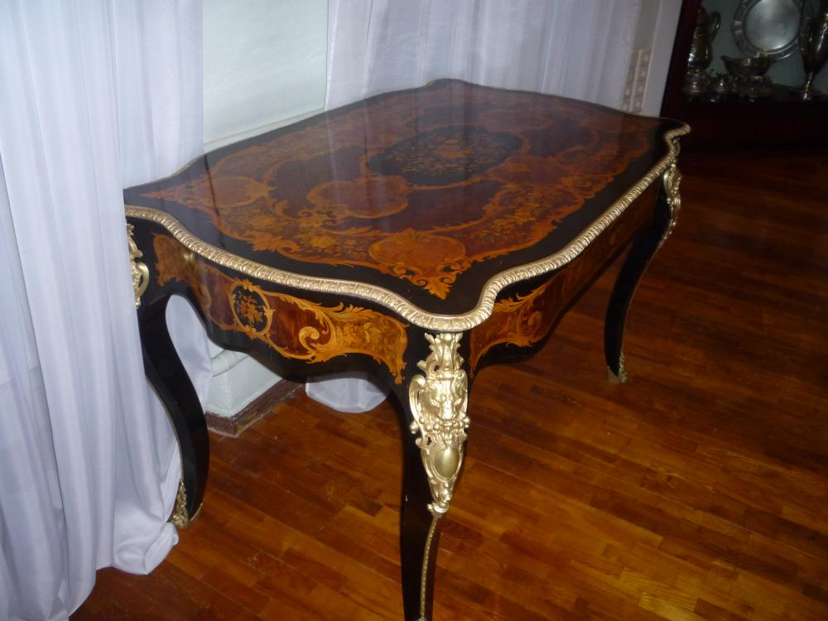
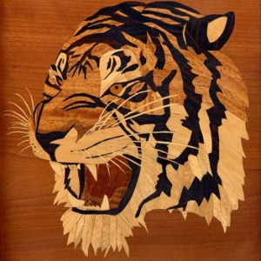
Daži piemēri
https://www.artermini.lv/lielo.php?bi=bildes/1393265854a.jpg&bu=13&id=1050&co=2
https://lv.srathbun.com/hobby/2129-intarsiya-i-marketri-inkrustaciya-po-derevu.html

Slide 4
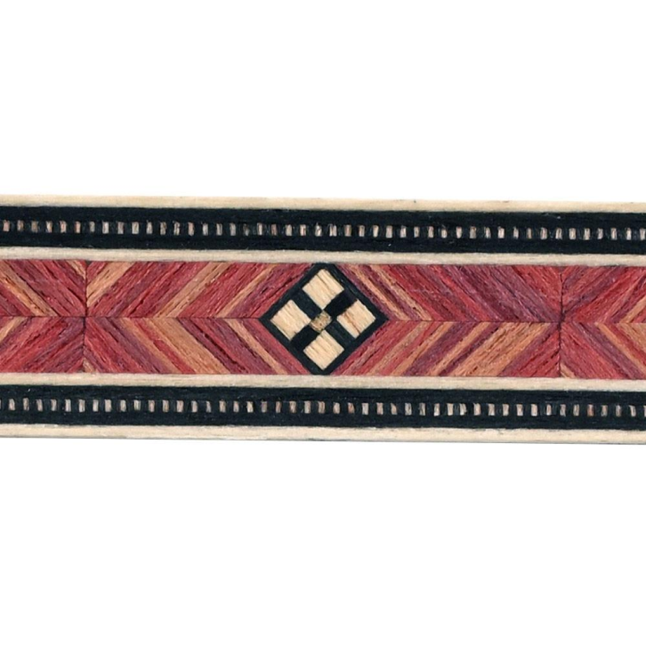
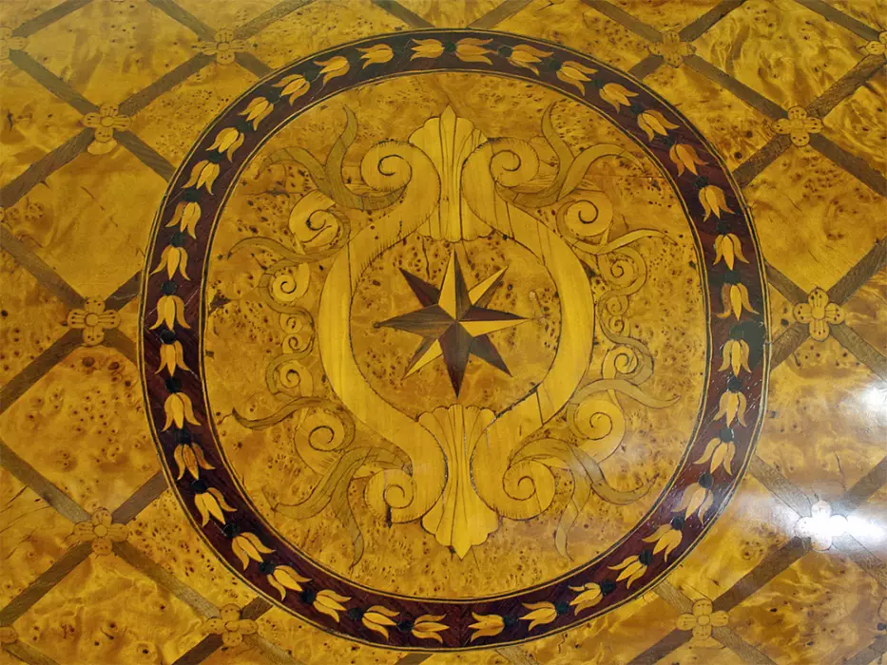
Daži piemēri
https://shop.naturtrend.com/lv/intarsijas/25-1870-intarsias-ar-ziedu-intarsiju-rakstiem.html#/1055-garums-100_cm/1058-platums-18_cm
https://www.antiqon.com/lv/viewItem/shop/Karelijas-berzs-amarants-intarsija-gildes-bronzas-sekretars--10324/

Slide 5
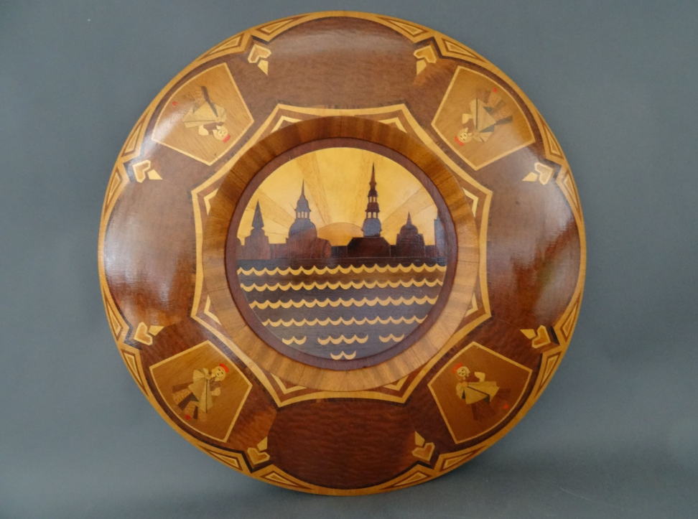
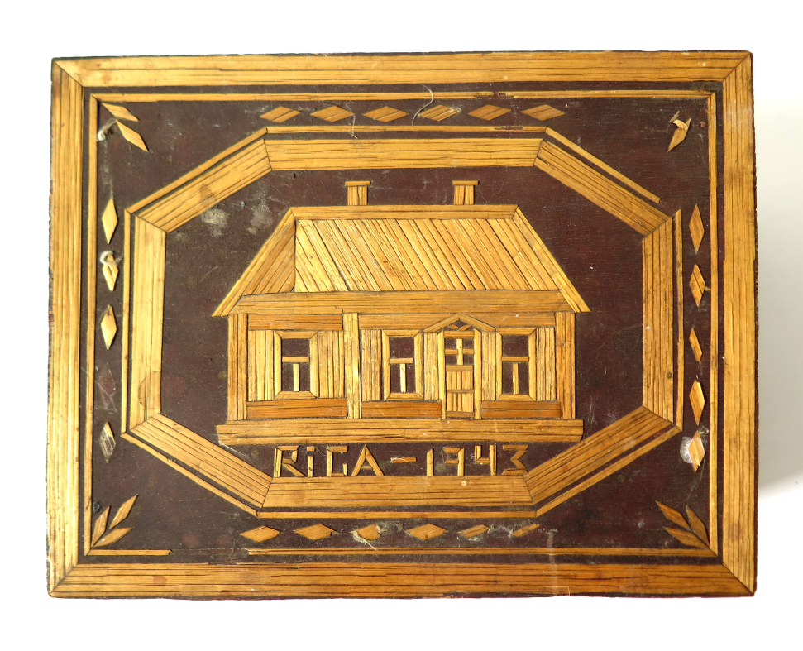
Daži piemēri
https://www.antonia.lv/lv/izsole/93/lote-210-koka-dekors-riga-autors-e-pikieris-intarsija-d-43-cm
https://paintings.lv/auctions/view/244/1/view-item/24779

Slide 6
Nepieciešamie materiāli
Pamatne – koks, saplāksnis, KSP, MDF
Finieris (nažfinieris) – Dabīgas vai mākslīgais
Līme – PVA, kontaktlīme
Aizzīmēšanas instrumenti – zīmulis, īlens
Mērinstrumenti – lineāls, cirkulis, leņķmērs
Griešanas instrumenti - nazis, finiera zāģis, rotžāģis, giljotīna, u.c.
Līmpapīrs – balts, brūns, perforēts
Presēšanas iekārta – prese, vakumprese, gludeklis
Slīpēšanas piederumi - smilšpapīrs

Slide 7
Darba drošība
Riska faktori
Riska faktoru novēršana
Asi instrumenti (nazis, īlens)
Elektroierīces
Sildierīces
Gaistošas vielas
Naža kustības virziens vērst uz sevi. Neturēt priekšā pirkstus.
Nelietot iekārtas kurām bojāts vads, kontaktdakša
Uzmanīgi lietot gludekli – ļoti karsts. Atbrīvot darba vietu no nevajadzīgām lietām
Nepieciešama papildus telpu vēdināšana. Nelietot atklātu liesmu
Labāk izmantot PVA līmi.

Slide 8
Darba uzdevums
Uzzīmēt un izveidot zīmējumu
Sagatavot materiālus un instrumentus
Uzzīmēt zīmējumu vajadzīgajā izmērā
Izvēlēties šķiedru virzienus
Izvēlēties krāsu salikumus
Izgriezt detaļas
Izgrieztās detaļas savienot
Finiera sagatavi uzlīmēt un pamatnes
Noslīpēt līmpapīru un tad izstrādājumu
Sagatavot pamatni atbilstoši vajadzīgajam izmēram
Šķiedru virziens veido rakstu
Atlasīt finierus atbilstoši krāsu izvēlei
Nepieciešams nazis, zāģis
Nepieciešams līmpapīrs
Uz pamatnes uzklāj līmi, ar gludekli pielīmē sagatavi
Ar smilšpapīru noslīpē izstrādājumu

Slide 9
Vērtēšana
Zīmējuma atbilstība skicei, idejai, izmēriem
Ievērots šķiedru virziens, krāsu salikums
Detaļu precizitāte
Detaļas precīzi savienotas
Finieris kvalitatīvi uzlīmēts uz pamatnes
Finierējums pietiekami noslīpēts
Secīgums - ievērot darba plānu
Pareiza instrumentu atlase un pielietošana
Darba drošības ievērošana

Slide 10
Paldies par uzmanību!
Veiksmi darbā!

